Slide 1

Chapter 25
Creating a Viable Software Plan
Part Four – Managing Software Projects

Slide 2
Estimation Issues
Estimation of resources, cost, and schedule for a software engineering effort requires:
Experience.
Access to good historical information (metrics).
The courage to commit to quantitative predictions when qualitative information is all that exists.
Estimation carries inherent risk and this risk leads to uncertainty:
Project complexity.
Project size (makes decomposition tougher).
Degree of structural uncertainty (requirements stability).
Notes:
【逻辑】 在开始具体的软件项目规划之前，我们首先要面对一个根本问题：如何做出可靠的估算。估算不准确是项目失败的主要原因之一，因此理解估算的本质与挑战至关重要。
【内容解释】 软件估算涉及对资源、成本和进度的预测，它依赖于三个关键要素：
经验：过去项目的实践经验；
历史数据：可靠的度量数据支持；
决策勇气：在信息不完全时仍做出定量预测的意愿。
估算本身具有风险，这些风险主要来源于：
项目复杂性：系统越复杂，估算越困难；
项目规模：规模大会导致分解困难；
结构不确定性：如需求频繁变更。
例如，如果你第一次开发一个电商系统，没有历史数据，需求还在变动，这时做估算就像在雾中行走，需要有经验和勇气去做出初步判断。

Slide 3
Project Planning Task Set 1
Establish project scope.
Determine feasibility.
Analyze risks (Chapter 26).
Define required resources.
a. Determine required human resources.
b. Define reusable software resources.
c. Identify environmental resources.
Estimate cost and effort.
a. Decompose the problem.
b. Develop two or more estimates.
c. Reconcile the estimates.
Notes:
【逻辑】 明确了估算的挑战后，我们来看一个系统的项目规划任务集。这是规划过程的第一步，帮助我们从整体上建立项目的基础框架。
【内容解释】 项目规划任务集包括以下步骤：
确定项目范围：明确要做什么；
分析可行性：判断是否可以做；
分析风险：识别潜在问题；
定义所需资源：
人力资源；
可复用软件资源；
环境资源（如硬件、工具）；
估算成本与工作量：
分解问题；
使用多种方法估算；
对比并调和不同估算结果。
这里的关键是“分解”与“复核”。就像做一道数学题，你用两种方法解，如果结果一致，你就更有信心。

Slide 4
Project Planning Task Set 2
Develop an initial project schedule.
a. Establish a meaningful task set.
b. Define a task network.
c. Use scheduling tools to develop a time-line chart.
d. Define schedule tracking mechanisms.
Repeat steps 1 to 6 to create a detailed schedule for each prototype as the scope of each prototype is defined.
Notes:
【逻辑】 完成初步估算后，下一步就是制定具体的项目进度计划。这是将估算转化为可执行时间表的过程。
【内容解释】 这一阶段包括：
制定初步项目进度：
定义任务集；
建立任务网络图；
使用工具（如甘特图）制定时间线；
设置进度跟踪机制；
迭代细化：随着原型或迭代的推进，重复上述步骤，逐步细化每个阶段的详细计划。
进度计划不是一次性的，而是随着项目推进不断调整的。敏捷项目中尤其如此，每个冲刺都要重新规划。

Slide 5
What is Scope?
Software scope describes
Functions and features to be delivered to end-users.
Data input and output.
Content presented to users of using the software.
Performance, constraints, interfaces, and reliability that bound the system.
Scope is defined using one of two techniques:
A narrative description of software scope is developed after communication with all stakeholders.
A set of use-cases is developed by end-users.
Notes:
【逻辑】 在规划任务集中，第一步就是“确定项目范围”。那么，软件的范围具体指什么呢？明确范围是后续所有估算和计划工作的基石。
【内容解释】 软件范围定义了项目的边界，具体包括：
交付给最终用户的功能和特性。
系统的输入和输出数据。
呈现给用户的内容和界面。
系统的性能、约束、接口和可靠性要求。
定义范围通常使用两种技术：
叙述性描述：通过与所有利益相关者沟通后，形成的文字描述。
用例集：由最终用户主导，描述系统如何与用户交互的场景。
可以把范围想象成一份“项目契约”。例如，一个在线考试系统的范围，会明确规定是否包含自动组卷、在线监考、成绩分析等功能，以及系统必须支持多少人同时考试（性能），这就是范围的边界。

Slide 6
Project Feasibility
Once scope has been identified (with the concurrence of the customer), it is reasonable to ask:
Can we build software to meet this scope?
Is the project feasible?
You must try to determine if the system can be created using available technology, dollars, time, and other resources.
Consideration of business need is important too - it does no good to build a high-tech system or product that no one wants.
Notes:
【逻辑】 一旦我们和客户共同明确了项目范围，紧接着就必须问一个现实问题：这个项目可行吗？不是所有想做的事情都能做成，可行性分析就是一次现实的检验。
【内容解释】 可行性分析主要评估：
技术可行性：现有的技术能否实现这个系统？
资源可行性：是否有足够的资金、时间和人力资源？
商业可行性：做出来的系统真的有人需要吗？是否满足商业目标？
举个例子，客户想要一个能实时翻译所有语言的手机App。从技术上，现有技术（如深度学习）可能部分实现，但达到完美实时翻译可能还不行；从资源上，需要巨大的研发投入；从商业上，市场可能已有类似产品。综合分析后，可能需要调整范围或决定不做。

Slide 7
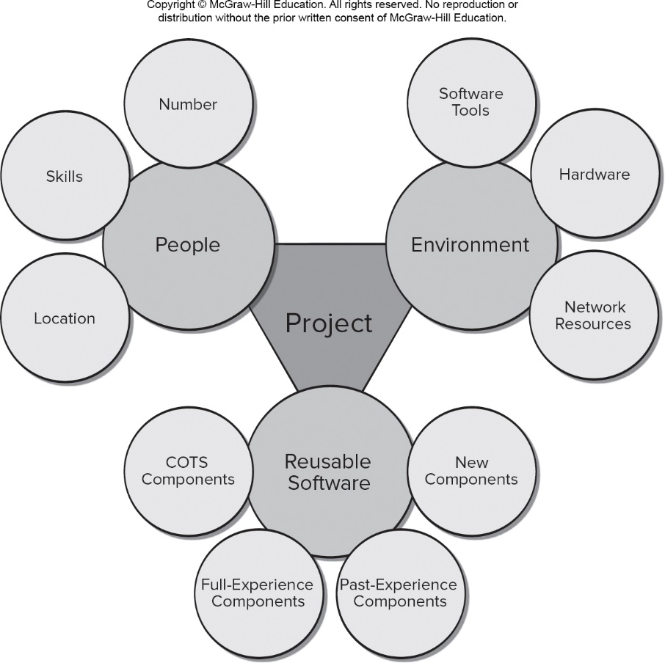
Project Resources
Access the text alternative for slide images.
Notes:
【逻辑】 通过可行性分析，我们确认了项目“值得做”也“可能做”。接下来，就需要具体规划“用什么来做”，也就是识别和获取项目所需的各类资源。
【内容解释】 项目资源主要分为三大类：
人力资源：需要多少人？他们需要具备哪些技能？在何地工作？（如开发人员、测试人员、项目经理）。
可复用软件资源：
商业现成品：直接购买使用的软件。
具有完整经验的组件：团队之前成功开发过、可以直接复用的模块。
具有部分经验的组件：需要修改后才能复用的代码。
全新组件：需要完全从头开发。
环境资源：支持项目开发的“硬”环境和“软”工具，包括软件工具、硬件设备、网络资源等。
资源规划就像为一次远征准备物资。人力资源是探险队员，可复用软件是已有的地图和工具（复用能大大节省时间），而环境资源就是营地、车辆和通讯设备。规划不好，项目就会中途“断粮”。

Slide 8
Data Analytics and Estimation Accuracy
To achieve reliable cost and effort estimates several options arise:
Delay estimation until late in the project (we can achieve 100 percent accurate estimates after the project is complete!).
Base estimates on similar projects that have already been completed (works great if you have completed similar projects).
Use relatively simple decomposition techniques to generate project cost and effort estimates (similar to divide and conquer).
Use one or more empirical models for software cost and effort estimation (often derived using statistical regression models).
Notes:
【逻辑】 有了范围和资源概念后，我们回到估算的核心：如何提高估算的准确性？在数据时代，我们可以借助更系统的方法。
【内容解释】 要提高估算的可靠性，有几种常见策略：
延迟估算：等项目做完再估算——这显然不现实，但说明了早期估算的不确定性。
基于类比：参考已完成的类似项目的历史数据。这是最有效的方法之一，前提是你有可比的数据。
分解技术：将大问题分解为小部分，分别估算再汇总（类似于“分而治之”）。
经验模型：使用基于大量历史数据建立的数学模型进行预测。
这就像预测一场旅行的花费。方法1相当于旅行结束再看账单；方法2是问你上次去类似地方花了多少钱；方法3是把花费拆成交通、住宿、餐饮分别算；方法4是使用一个旅行预算计算APP。

Slide 9
Reconciling Estimates
Any estimation technique must be checked by computing at least one other estimate using a different approach.
If you have created multiple estimates they need to be compared and reconciled.
If both estimates show agreement, there is good reason to believe that the estimates are reliable.
Widely divergent estimates can often be traced to one of two causes:
The scope of the project is not adequately understood or has been misinterpreted by the planner.
Productivity data used for problem-based estimation techniques is inappropriate for the application or has been misapplied.
Notes:
【逻辑】 使用了不同方法进行估算后，我们往往会得到几个不同的数字。这时该怎么办？不能简单地取平均值，而是需要进行“对账”和调和。
【内容解释】 调和估算的要点是：
交叉验证：必须用至少一种不同的方法进行估算，作为对照。
比较与调和：如果多种估算结果相近，那么估算的可信度就很高。
分析差异：如果结果相差很大，通常原因有两个：
对项目的范围理解不透彻或有误。
估算所使用的生产率数据不适用或应用错误。
例如，用“代码行估算”和“功能点估算”算出一个项目成本，一个是50万，另一个是80万。巨大差异提醒我们必须回头重新审查：是不是漏算了某些功能（范围问题）？或者这个项目的生产率不能套用历史平均值（数据问题）？

Slide 10
Problem-Based Estimation 1
L O C and F P data are used in two ways during software project estimation:
as estimation variables to “size” each element of the software
as baseline metrics collected from past projects and used with other variable to develop cost and effort projections.
When collecting productivity metrics for projects, be sure to establish a taxonomy of project types.
Be sure that your estimates include the effort required to develop “infrastructure” software.
Notes:
【逻辑】 接下来，我们学习几种具体的估算技术。首先是从“问题”本身出发的估算方法，它依赖于对软件规模的量化。
【内容解释】 基于问题的估算，使用两种关键度量：
代码行 或 功能点：用作规模的度量单位，来“丈量”软件的各个部分。
历史生产率数据：从过去项目中收集的基线数据，用于将规模转化为成本/工作量。
在应用此方法前，有两个重要准备：
建立项目分类法：将项目分类（如嵌入式系统、Web应用），因为不同类型项目生产率差异巨大。
考虑基础设施：估算时必须包含开发支撑性“基础设施”软件的工作量。
这好比估算装修成本。LOC/FP就像测量房间的“面积”（规模），而历史生产率数据就像每平方米的“装修单价”。你不能用毛坯房的单价去估算精装房，这就是分类的重要性。

Slide 11
Problem-Based Estimation 2
Begin with a bounded statement of software scope.
Decompose the statement of scope into problem functions that can each be estimated individually.
L O C or F P is then estimated for each function.
Baseline productivity metrics (For example, L O C/pm or F P/pm) are then applied to the appropriate estimation variable.
Cost/effort for the function is derived using historic data.
Function estimates are combined to produce an overall estimate for the entire project.
Notes:
【逻辑】 了解了基础概念后，我们来看基于问题的估算具体步骤。
【内容解释】 具体步骤如下：
从明确的软件范围陈述开始。
将范围分解为可独立估算的若干功能。
为每个功能估算其规模。
应用对应的历史生产率数据。
推导出每个功能的成本/工作量。
将所有功能的估算值合并，得到项目总估算。
继续装修的例子：首先确定装修范围（全屋）。然后分解（客厅、卧室、厨房…）。接着估算每个房间的面积（LOC/FP）。再用已知的每平米装修成本（生产率）算出每个房间费用。最后加起来就是总预算。

Slide 12
L O C-Based Estimation Table
Copyright © McGraw-Hill Education. All rights reserved. No reproduction or distribution without the prior written consent of McGraw-Hill Education.
Function | Estimated L O C
User-interface and control facilities (U I C F) | 2,300
Two-Dimensional geometric analysis (2D G A) | 5,300
Three-Dimensional geometric analysis (3D G A) | 6,800
Database management (D B M) | 3,350
Computer graphics display facilities (G C D F) | 4,950
Peripheral control function (P C F) | 2,100
Design analysis modules (D A M) | 8,400
Estimated lines of code | 33,200
Notes:
【逻辑】 现在，我们通过一个具体的表格示例，来看看如何使用代码行进行估算。
【内容解释】 这个表格展示了一个假设项目的LOC估算：
左侧列出了各个软件功能。
表中估算了每个功能的代码行数，并进行了乐观、可能、悲观三种预估，然后通过公式计算期望值。
表格底部进行了汇总：总期望LOC = 33200行。
根据历史数据：
平均生产率：620 LOC/人月
人力成本率：$8000/人月
由此计算出：
估算工作量 = 33200 / 620 ≈ 54 人月
估算成本 = 54 * $8000 = $431,000
每行代码成本 ≈ $13
这个表格清晰地展示了从“功能分解”到“规模估算”再到“成本转换”的全过程。注意，这里的生产率（620 LOC/人月）是一个关键历史参数，不同团队、不同项目类型这个值会不同。

Slide 13
L O C-Based Estimation
Average productivity for these systems is 620 L O C/pm.
Burdened labor rate is $8000 per month.
Cost per line of code is approximately $13.
Based on L O C estimates and historical data:
estimated project cost is $431,000
estimated effort is 54 person-months
Notes:
【逻辑】 现在，我们通过一个具体的表格示例，来看看如何使用代码行进行估算。
【内容解释】 这个表格展示了一个假设项目的LOC估算：
左侧列出了各个软件功能。
表中估算了每个功能的代码行数，并进行了乐观、可能、悲观三种预估，然后通过公式计算期望值。
表格底部进行了汇总：总期望LOC = 33200行。
根据历史数据：
平均生产率：620 LOC/人月
人力成本率：$8000/人月
由此计算出：
估算工作量 = 33200 / 620 ≈ 54 人月
估算成本 = 54 * $8000 = $431,000
每行代码成本 ≈ $13
这个表格清晰地展示了从“功能分解”到“规模估算”再到“成本转换”的全过程。注意，这里的生产率（620 LOC/人月）是一个关键历史参数，不同团队、不同项目类型这个值会不同。

Slide 14
F P-Based Estimation Table
Copyright © McGraw-Hill Education. All rights reserved. No reproduction or distribution without the prior written consent of McGraw-Hill Education.
Table 25.1 Estimating information domain values
Information domain value | Opt. | Likely | Pess. | Est count. | Weight | F P count
Number of external inputs | 20 | 24 | 30 | 24 | 4 | 96 (24 × 4 = 96)
Number of external outputs | 12 | 14 | 22 | 14 | 5 | 70 (14 × 5 = 70)
Number of external enquiries | 16 | 20 | 28 | 20 | 5 | 100 (20 × 5 = 100)
Number of internal logical files | 4 | 4 | 5 | 4 | 10 | 40 (4 × 10 = 40)
Number of external interface files | 2 | 2 | 3 | 2 | 7 | 14 (2 × 7 = 14)
Count Total |  |  |  |  |  | 320
Notes:
【逻辑】 LOC估算对于早期设计不明确或非过程式语言的项目可能不适用。功能点估算提供了另一种从功能视角衡量规模的方法。
【内容解释】 功能点估算关注软件的“信息域”：
外部输入、外部输出、内部逻辑文件等。
表格为每个功能项评估了其数量和复杂度（简单、平均、复杂），并加权计算。
本例中，计算得到未调整的功能点总数 = 320 FP。
然后，需要考虑14个技术复杂度因子和8个环境因子对总数进行调整，最终得到调整后的FP。
假设历史数据为 $1230/FP，则：
估算成本 ≈ $461,000
估算工作量 ≈ 58 人月
功能点估算更像从用户角度“数功能”，而不是从开发者角度“数代码行”。它更稳定，不受实现技术影响。调整因子就像“难度系数”，考虑了分布式处理、性能要求等对开发难度的提升。

Slide 15
F P-Based Estimation
To compute the F P equation:
For the purposes of this estimate, the complexity weighting factor is assumed to be average and the F P count total from the table is 320.
Assume the sum of the 14 complexity factors
The estimated number of F P can be computed:
If the historic cost per F P is approximately $1,230 then total estimated project cost is $461,000 estimated effort is 58 person-months.
Notes:
【逻辑】 LOC估算对于早期设计不明确或非过程式语言的项目可能不适用。功能点估算提供了另一种从功能视角衡量规模的方法。
【内容解释】 功能点估算关注软件的“信息域”：
外部输入、外部输出、内部逻辑文件等。
表格为每个功能项评估了其数量和复杂度（简单、平均、复杂），并加权计算。
本例中，计算得到未调整的功能点总数 = 320 FP。
然后，需要考虑14个技术复杂度因子和8个环境因子对总数进行调整，最终得到调整后的FP。
假设历史数据为 $1230/FP，则：
估算成本 ≈ $461,000
估算工作量 ≈ 58 人月
功能点估算更像从用户角度“数功能”，而不是从开发者角度“数代码行”。它更稳定，不受实现技术影响。调整因子就像“难度系数”，考虑了分布式处理、性能要求等对开发难度的提升。

Slide 16
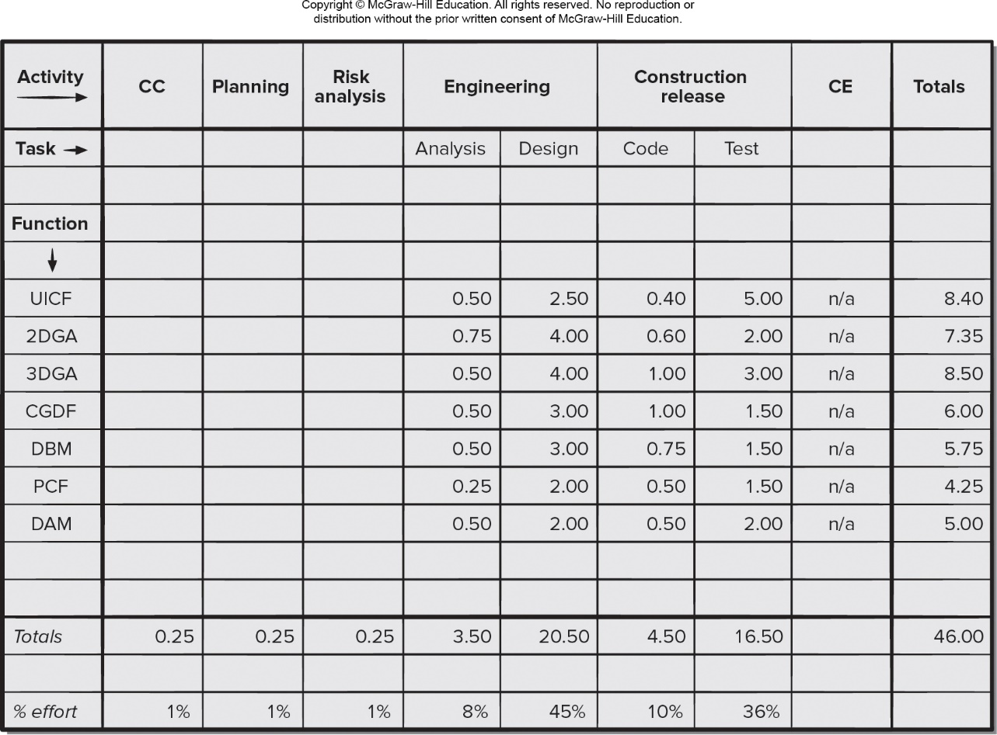
Process-Based Estimation Table
Access the text alternative for slide images.
Notes:
【逻辑】 除了基于产品规模估算，我们还可以基于开发过程活动来估算。这种方法将视角从“做什么”转移到“要经历哪些步骤”。
【内容解释】 过程估算的步骤是：
从项目范围中列出所有软件功能。
为每个功能定义一套标准的过程框架活动。
创建一个矩阵，行是功能，列是过程活动（如沟通、计划、分析、设计、编码、测试等）。
估算每个功能-活动单元格所需的工作量。
将所有单元格的工作量求和，得到总工作量。
应用人力成本率，计算总成本。
根据示例矩阵的汇总：
总估算工作量 = 46 人月
总估算成本 = 46 * $8000 = $368,000
这种方法非常细致，迫使规划者思考每个功能在每个开发阶段要花多少功夫。它特别适合过程成熟度较高的团队，能更准确地反映实际工作构成。

Slide 17
Process-Based Estimation
Process-based estimation begins with a delineation of software functions obtained from the project scope.
A series of framework activities are performed for each function.
Functions and related framework activities may be represented as part of a table with tasks as columns and rows as functions.
The effort estimates (for example, person-months) are entered as the matrix cell values.
Average labor rates (that is, cost/unit effort) are then applied to the effort estimated for each process activity.
Based on an average burdened labor rate of $8,000 per month, the total estimated project cost is $368,000 and the estimated effort is 46 person-months based on the matric entries.
Notes:
【逻辑】 除了基于产品规模估算，我们还可以基于开发过程活动来估算。这种方法将视角从“做什么”转移到“要经历哪些步骤”。
【内容解释】 过程估算的步骤是：
从项目范围中列出所有软件功能。
为每个功能定义一套标准的过程框架活动。
创建一个矩阵，行是功能，列是过程活动（如沟通、计划、分析、设计、编码、测试等）。
估算每个功能-活动单元格所需的工作量。
将所有单元格的工作量求和，得到总工作量。
应用人力成本率，计算总成本。
根据示例矩阵的汇总：
总估算工作量 = 46 人月
总估算成本 = 46 * $8000 = $368,000
这种方法非常细致，迫使规划者思考每个功能在每个开发阶段要花多少功夫。它特别适合过程成熟度较高的团队，能更准确地反映实际工作构成。

Slide 18
Use Case Point Estimation
Computation of use case points takes the following into account:
The number and complexity of the use cases in the system.
The number and complexity of the actors on the system.
Various nonfunctional requirements not written as use cases.
The environment in which the project will be developed.
U C P = (U U C W + U A W) × T C F × E C F
U U C W – unadjusted sum of use case weights
U A W – unadjusted sum of actor weight
T C F – technical complexity 13 factors
E C F – environment complexity 8 factors
Notes:
【逻辑】 在面向对象分析和用例驱动的开发中，用例点提供了一种与需求直接挂钩的估算方法。
【内容解释】 用例点估算公式为： UCP = (UUCW + UA) × TCF × ECF 其中：
UUCW：未调整的用例权重总和（根据用例的复杂程度分类加权）。
UA：未调整的参与者权重总和（根据参与者的复杂程度分类加权）。
TCF：技术复杂度因子（由13个技术因素评分计算得出）。
ECF：环境复杂度因子（由8个环境因素评分计算得出）。
简单理解：（用例的复杂程度 + 参与者的复杂程度） × 技术难度系数 × 环境支持系数 = 项目整体规模点数。这是一种将需求文本直接量化为估算模型的实用技术。

Slide 19
Use Case Point Estimation Example 1
The engineering subsystem group is described by 14 average use cases and 8 simple use cases. And the infrastructure subsystem is described with 10 simple use cases.
U U C W = (16 use cases × 15) + [(14 use cases × 10)
+ (8 use cases × 5)] + (10 use cases × 5) = 470
There are 8 simple actors, 12 average actors, and 4 complex actors.
U A W = (8 actors × 1) + (12 actors × 2) + (4 actors × 3) = 44
After evaluation of the technology and the environment,
T C F = 1.04
E C F = 0.96
U C P = (470 + 44) × 1.04 × 0.96 = 513
Notes:
【逻辑】 我们通过一个具体例子来看看UCP是如何计算的。
【内容解释】 示例项目包含两个子系统：
工程子系统：14个平均复杂度用例，8个简单用例。
基础设施子系统：10个简单用例。
参与者：8个简单，12个平均，4个复杂。
计算过程：
UUCW = (16个复杂用例×15) + (14个平均×10) + (18个简单×5) = 470 *（注意：这里16个复杂用例是假设，原文为“14个平均+8个简单+10个简单”，但计算中出现了“16×15”，可能是将某些用例归类为复杂。我们按原文公式结构理解即可）*
UA = (8×1) + (12×2) + (4×3) = 44
评估后，TCF = 1.04， ECF = 0.96
UCP = (470 + 44) × 1.04 × 0.96 = 513
这个例子展示了如何将需求文档中的用例和参与者列表，通过分类和加权，转化成一个代表项目规模的单一数字“513个用例点”。

Slide 20
Use Case Point Estimation Example 2
Using past project data as a guide, the development group produces 85 L O C per U C P.
An estimate of the overall size of the C A D project is 43,600 L O C.
Using 620 L O C/pm as the average productivity for systems of this type and a burdened labor rate of $8,000 per month, and the cost per line of code is approximately $13.
Based on the use case estimate and the historical productivity data:
Total estimated project cost is $552,000.
Estimated effort is about 70 person-months.
Notes:
【逻辑】 得到了用例点数后，如何将其转化为我们熟悉的工作量和成本呢？这就需要借助历史生产率数据。
【内容解释】 转化过程如下：
根据历史项目数据，团队的生产率是 85 LOC/UCP。
因此，项目总规模估算为：513 UCP × 85 LOC/UCP ≈ 43，605 LOC。
再次使用LOC估算中的历史数据：
生产率：620 LOC/人月
成本率：$8000/人月
计算：
估算工作量 = 43605 / 620 ≈ 70 人月
估算成本 = 70 × $8000 = $552,000
这里展示了UCP如何作为“中介”：需求 -> UCP -> LOC -> 工作量/成本。它结合了面向对象的需求方法和传统的规模-生产率模型。

Slide 21
Agile Project Estimation
1. Each user story is considered separately for estimation purposes.
2. Each user story is decomposed into the set of software engineering tasks that will be required to develop it.
3a. Each task is estimated separately (historic data, empirical model,
experience, or planning poker.
3b. Alternatively, the “volume” of the user story can be estimated in
LOC, FP, or use case count.
4a. Estimates for each task are summed to estimate the user story.
4b. Alternatively, the volume translated into effort using historical data.
5. Effort estimates for all user stories are summed to create effort estimate for the increment.
Notes:
【逻辑】 在敏捷开发中，传统的详细前期估算不再适用。敏捷采用一种更灵活、渐进式的估算方式。
【内容解释】 敏捷项目估算通常以用户故事为单位，有两种主要路径：
路径A（基于任务分解）：
为每个用户故事分解出具体开发任务。
对每个任务进行估算（可用经验、历史数据或“计划扑克”游戏）。
将任务估算累加，得到该用户故事的工作量。
路径B（基于故事规模）：
直接估算用户故事的相对规模（如故事点、理想人天），或转换为LOC、FP等。
利用团队的历史速率数据，将规模转化为工作量。
最后，将一个迭代或版本中所有用户故事的估算汇总，得到总体工作量。
敏捷估算的核心是相对估算和团队共识。例如，用“计划扑克”估算时，开发者们共同讨论一个故事的复杂性，并出牌表示其相对于一个基准故事的大小，而不是争论它具体要多少小时。

Slide 22
Why Are Projects Late?
Unrealistic deadline established by someone outside the software team and forced on managers and practitioners on the group.
Changing requirements not reflected in schedule changes.
An honest underestimate of the amount of effort and/or the number of resources that will be required to do the job.
Predictable and/or unpredictable risks that were not considered when the project commenced.
Technical difficulties that could not have been foreseen in advance.
Human difficulties that could not have been foreseen in advance.
Miscommunication among project staff that results in delays.
Failure by project management to recognize that the project is falling behind schedule and lack of action to correct the problem.
Notes:
【逻辑】 学习了这么多估算和计划方法，但现实中项目延期依然常见。理解延期的常见原因，能帮助我们更好地规划和规避风险。
【内容解释】 项目延期的主要原因包括：
不切实际的工期：由团队外部强加，未考虑实际能力。
需求变更未反映在计划中：“范围蔓延”吞噬时间。
低估工作量或资源：过于乐观的估算。
未充分考虑风险：无论可预见还是不可预见的。
未预料的技术难题：技术选型或集成带来的挑战。
未预料的人员问题：如离职、疾病、沟通不畅。
团队沟通失误：导致返工或等待。
管理层未能及时发现进度偏差并采取措施：“温水煮青蛙”。
这些原因很少单独出现，通常是多个因素交织。例如，一个强加的不合理工期（原因1），导致团队压缩了风险分析时间（原因4），结果遇到技术难题（原因5）时毫无准备，最终导致严重延期。

Slide 23
Scheduling Principles
Compartmentalization. The project must be compartmentalized by decomposing the product and the process.
Interdependency. The interdependency of each compartmentalized activity or task must be determined.
Time allocation. Each task must be allocated some number of work units and assigned a start date and a completion date.
Effort validation. Ensure that no more than the allocated number of people has been scheduled at any given time.
Defined responsibilities. Every task that is scheduled should be assigned to a specific team member.
Defined outcomes. Every task should have a defined outcome.
Defined milestones. Every task should be associated with a project milestone.
Notes:
【逻辑】 为了避免延期，我们需要遵循科学的进度安排原则。这些原则是制定可靠时间表的基础。
【内容解释】 制定进度计划应遵循七条原则：
分而治之：将项目和过程分解为可管理的小任务。
识别依赖关系：明确任务之间的先后顺序和关联。
分配时间：为每个任务分配工作单元和起止日期。
验证工作量分配：确保在任一时刻投入的人数不会超负荷（避免“人月神话”）。
明确责任：每个任务必须指定明确的负责人。
定义明确产出：每个任务都应有清晰、可验证的交付成果。
关联里程碑：每个任务都应对应一个项目关键里程碑，便于跟踪。
这就像组装一个复杂模型。你先看说明书分解步骤（原则1），知道必须按A-B-C顺序装（原则2），估算每一步时间（原则3），确保不会让太多人挤在一起装同一个零件（原则4），明确谁来装（原则5），每一步装完都有个可检查的结果（原则6），并且完成几个关键步骤（如完成底盘、完成外壳）就算一个阶段性胜利（原则7）。

Slide 24
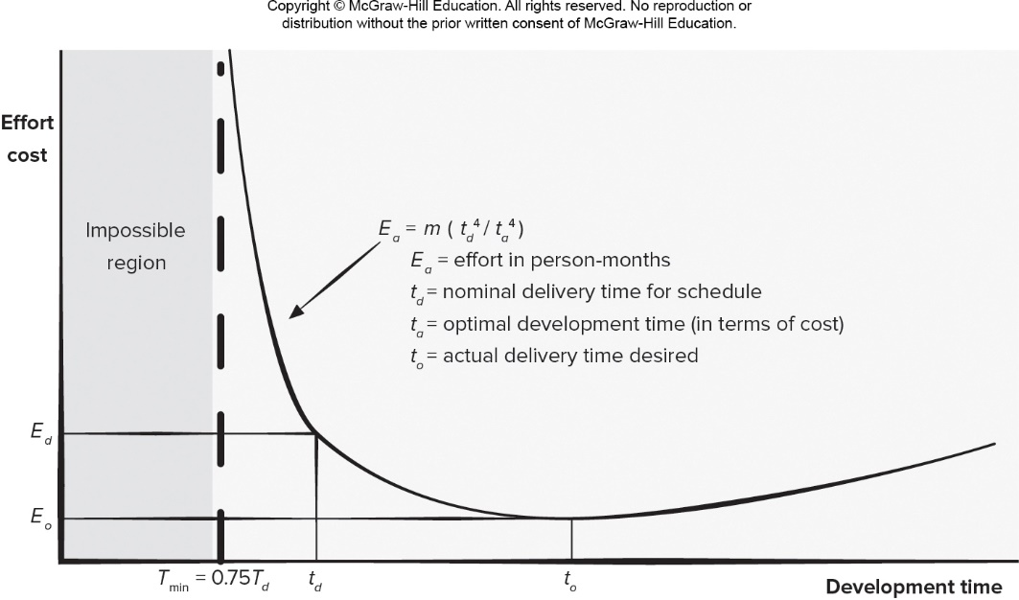
Relationship Between Effort and Delivery Date
Access the text alternative for slide images.
Notes:
【逻辑】 一个经典的问题是：如果我们想提前交付日期，是多加人就能解决的吗？这张图揭示了工作量与交付日期之间的非线性关系。
【内容解释】 图中的曲线（Putnam-Norden-Rayleigh曲线）表明：
存在一个理论上的最优开发时间，此时总成本最低。
如果强行压缩工期到最优时间之前，所需的工作量（及成本）会急剧增加，因为并行工作带来的沟通、协调开销剧增。
图中左侧的“不可能区域”意味着，无论投入多少资源，工期都无法被无限压缩，存在一个物理极限。
公式 Ea ∝ 1/ (Td^4 / Ta^4) 量化了这种关系，显示时间微小的压缩会导致工作量成四次方增长。
这个模型告诉我们“欲速则不达”。就像怀孕生宝宝，不可能通过增加孕妇人数来将十月怀胎缩短到一个月。软件开发也有其内在的、无法通过单纯堆人消除的“孕育”时间。盲目赶工往往导致成本飙升和质量下降。

Slide 25
Concept Development Task Set
1.1 Concept scoping determines the overall scope of the project.
1.2 Preliminary concept planning establishes the organization’s ability to undertake the work implied by the project scope.
1.3 Technology risk assessment evaluates the risk associated with the technology to be implemented as part of the project scope.
1.4 Proof of concept demonstrates the viability of a new technology in the software context.
1.5 Concept implementation implements the concept representation in a manner that can be reviewed by a customer and is used for “marketing” purposes when a concept must be sold to other customers or management.
1.6 Customer reaction to the concept solicits feedback on a new technology concept and targets specific customer applications.
Notes:
【逻辑】 对于一些创新型或技术风险极高的项目，在正式开发前，需要一个“概念开发”阶段来降低不确定性。这是一个探索和验证的迷你周期。
【内容解释】 概念开发任务集包括六个步骤：
概念界定：确定项目的核心想法和边界。
初步概念规划：评估组织是否有能力承接。
技术风险评估：识别并评估拟用技术的风险。
概念验证：通过小型实验或原型，验证关键技术的可行性。
概念实现：建立一个可演示的原型，用于向客户或管理层“推销”这个概念。
收集客户反馈：获取目标用户对概念原型的反应，指导后续方向。
这相当于产品开发的“第0阶段”。比如，公司想做一个基于脑机接口的新游戏。概念开发阶段就是先小范围验证：我们能不能读取到稳定的脑电信号？（概念验证），然后做个非常粗糙但能演示“用意念移动小球”的原型（概念实现），拿给潜在玩家看他们是否感兴趣（客户反馈），再决定是否投入巨资正式开发。

Slide 26
Task 1.1 Refinement
Task definition: Task 1.1 Concept Scoping
1.1.1 Identify need, benefits and potential customers;
1.1.2 Define desired output/control and input events that drive the application;
Begin Task 1.1.2
1.1.2.1 FTR: Review written description of need indicates that a FTR is to be conducted.
1.1.2.2 Derive a list of customer visible outputs/inputs
1.1.2.3 FTR: Review outputs/inputs with customer and revise as required;
endtask Task 1.1.2
1.1.3 Define the functionality/behavior for each major function;
Begin Task 1.1.3
1.1.3.1 FTR: Review output and input data objects derived in task 1.1.2;
1.1.3.2 Derive a model of functions/behaviors;
1.1.3.3 FTR: Review functions/behaviors with customer and revise as required;
endtask Task 1.1.3
1.1.4 Isolate those elements of the technology to be implemented in software;
1.1.5 Research availability of existing software;
1.1.6 Define technical feasibility;
1.1.7 Make quick estimate of size;
1.1.8 Create a Scope Definition;
endTask definition: Task 1.1
Notes:
【逻辑】 我们以“概念界定”这个任务为例，看看一个高层任务是如何被细化为一系列具体、可操作的动作的。
【内容解释】 任务1.1“概念界定”被细化为8个子任务：
1.1.1 识别需求、益处和潜在客户：做市场初步调研。
1.1.2 定义期望的输出/控制和驱动应用的输入事件：这里又嵌套了更细的审查和推导步骤。
1.1.3 定义每个主要功能的功能/行为：同样包含审查和建模的嵌套步骤。
1.1.4 分离出需用软件实现的技术要素：明确软件的工作边界。
1.1.5 调研现有软件的可用性：避免重复造轮子。
1.1.6 定义技术可行性：得出结论。
1.1.7 快速估算规模：形成初步量化概念。
1.1.8 创建范围定义文档：产出最终交付物。
这个细化过程体现了软件工程“分解”和“逐步求精”的思想。它确保了一个模糊的“概念”被逐步转化为清晰、可评估的“范围定义”。嵌套的FTR代表正式技术评审，是关键的质量保证活动。

Slide 27
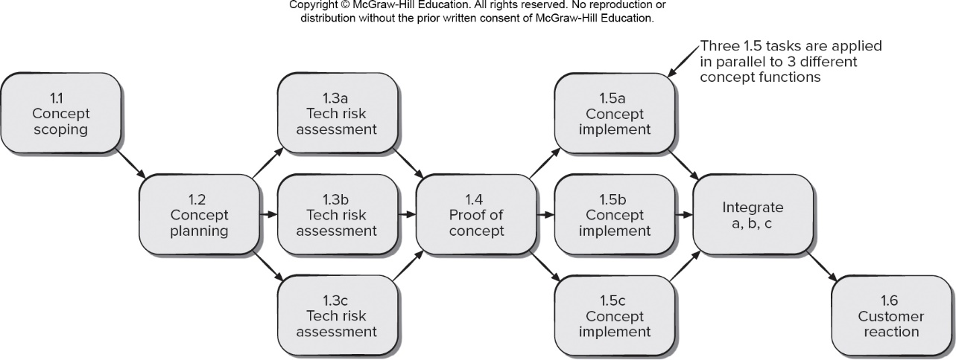
Task Network (Activity Network)
Access the text alternative for slide images.
Notes:
【逻辑】 将分解后的所有任务，按照它们之间的依赖关系排列起来，就形成了任务网络图，也称为活动网络或前导图。它是制定进度计划的关键输入。
【内容解释】 这张网络图展示了概念开发阶段各任务间的逻辑关系：
任务以节点表示，箭头表示依赖关系。
例如：1.1（概念界定）是起点。
1.2（概念规划）可能在1.1部分完成后就可以开始。
1.3a， b， c（技术风险评估的几个子项）可以并行开展。
1.4（概念验证）依赖于1.3风险评估的结果。
1.5a， b， c（针对不同概念功能的实现）可以并行。
之后需要进行集成（‘integrate a b c’），然后才能进行1.6（收集客户反应）。
这个图直观地告诉我们哪些活可以一起干（并行），哪些必须等前面的干完才能开始（串行）。它是找出关键路径——即决定项目最短工期的任务序列——的基础。项目经理根据它来优化资源分配。

Slide 28
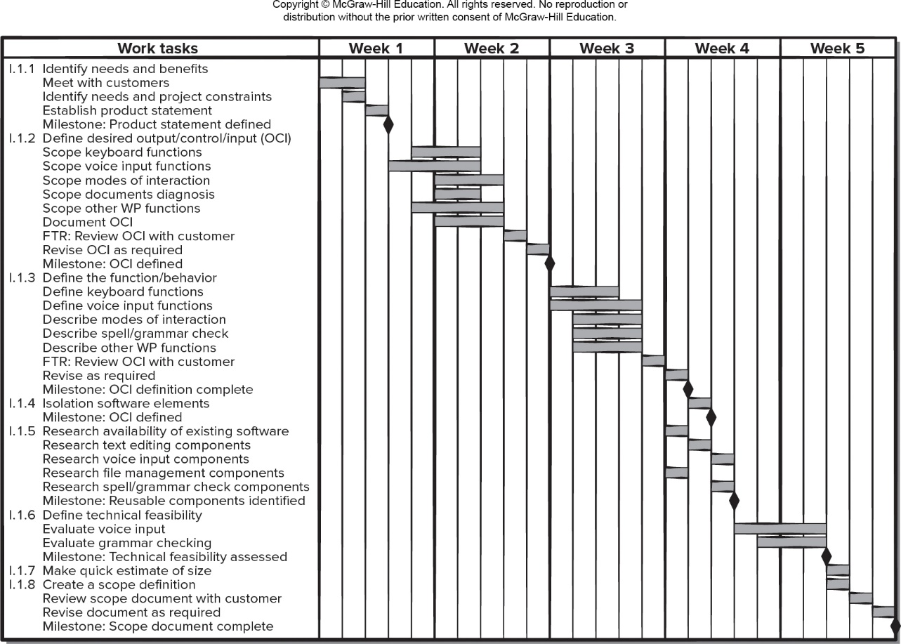
Timeline Chart (Gantt Chart)
Notes:
【逻辑】 任务网络图定义了逻辑关系，而甘特图则将这些任务在时间轴上铺开，直观地展示每个任务的起止时间、持续时间和重叠情况，是项目沟通和跟踪最常用的工具。
【内容解释】 甘特图包含以下要素：
水平时间轴：表示项目的日历时间。
横向条形：每个条形代表一个任务，条形的长度对应任务的持续时间，条形的位置对应其开始和结束日期。
依赖关系：通常用箭头连接条形，显示任务先后顺序。
里程碑：用菱形等符号标记在时间轴上，表示关键事件（如评审完成、版本发布）。
资源分配：高级的甘特图还可以在条形上标注负责人。
甘特图就像项目的“日程表”或“施工进度图”。它让项目经理和团队成员一目了然地看到：下周我该做什么？那个功能开发什么时候开始？测试阶段和开发阶段重叠了多久？它是跟踪项目是否“按图施工”的基准。

Slide 29
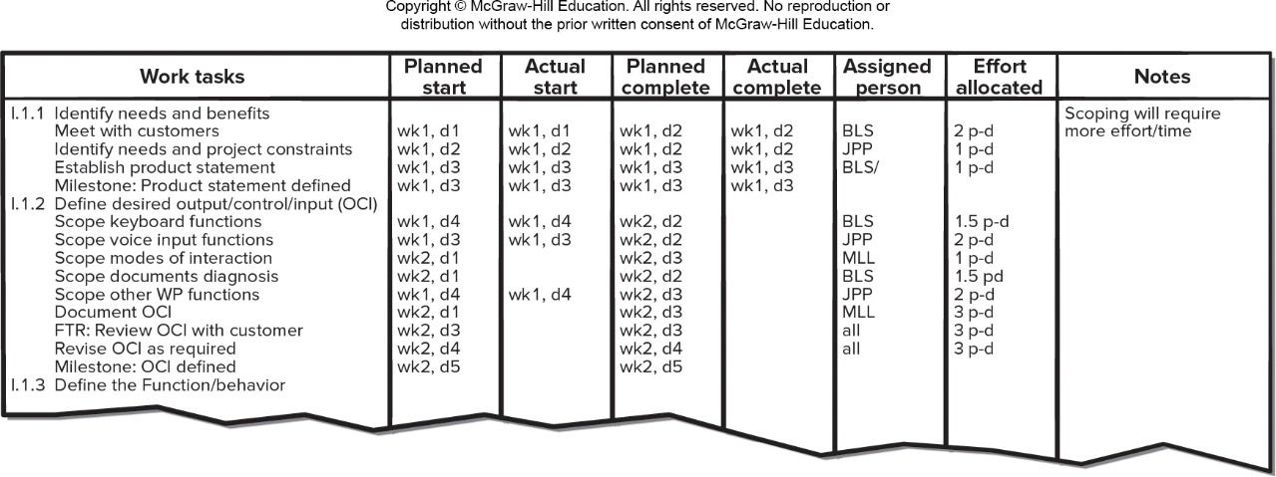
Project Table for Project Tracking
Access the text alternative for slide images.
Notes:
【逻辑】 有了计划（甘特图），在项目执行过程中就需要定期追踪实际进展。项目跟踪表是一种简单有效的工具，用于记录计划与实际的差异。
【内容解释】 项目跟踪表通常包含以下列：
工作：任务描述。
计划开始/完成日期：来自基准计划。
实际开始/完成日期：实际发生日期。
负责人：任务指派给谁。
分配工作量：计划投入的人天或人时。
备注：记录偏差原因、遇到的问题等。
这张表是项目的“健康记录卡”。通过对比“计划”和“实际”两列，可以迅速发现哪些任务延期了（实际完成晚于计划），哪些提前了。备注栏用于记录“诊断结果”，例如“因等待第三方接口文档延误3天”。定期更新和审查此表，是控制项目进度的核心工作。

Slide 30
Schedule Tracking
Conducting periodic project status meetings in which each team member reports progress and problems.
Evaluating the results of all reviews conducted throughout the software engineering process.
Determining whether formal project milestones have been accomplished by the scheduled date.
Comparing the actual start date to the planned start date for each project task listed in the project resource table.
Meeting informally with practitioners to obtain their subjective assessment of progress to date and problems on the horizon.
Tracking the project velocity, which is a way of seeing how quickly the development team is clearing the user story backlog.
Notes:
【逻辑】 最后，我们总结一下跟踪项目进度的具体方法。跟踪不是为了问责，而是为了及早发现问题，及时纠偏。
【内容解释】 有效的进度跟踪方法包括：
定期项目状态会议：团队成员汇报进展和问题。
评审结果评估：分析所有技术评审中暴露出的问题和工作量影响。
里程碑检查：确认计划的关键里程碑是否按期达成。
对比任务起止日期：使用项目跟踪表，对比计划与实际日期。
非正式沟通：与开发人员私下交流，获取对进度和潜在问题的直观感受。
跟踪项目速率：这是敏捷方法中的关键指标，衡量团队每个迭代能完成多少故事点，用于预测未来进度。
跟踪应该是持续和多维度的。正式的会议和表格提供硬数据，非正式的聊天能发现表格上看不到的风险（比如团队士气低落）。在敏捷中，“速率”是一个强大的预测工具：如果团队过去三个迭代的平均速率是30点，那么一个有90点故事的版本，大概需要3个迭代完成。

Slide 31
End of Main Content
Notes:
【逻辑】 至此，我们已经系统地学习了软件项目规划的核心内容，从估算挑战、范围定义，到多种估算技术，再到进度制定、跟踪与调整，形成了一个完整的知识闭环。
【内容解释】 本章内容总结：
核心目标：创建一份可行的软件计划。
关键挑战：在不确定性中做出可靠估算。
方法论：结合分解技术、历史数据和多种估算模型。
规划产出：明确的范围、可行性分析、资源计划、进度表。
保障手段：遵循调度原则，进行持续进度跟踪。
记住，计划不是刻在石头上的。最好的计划是那些被积极使用、并根据项目实际情况和学到的新知识而不断调整的计划。规划的能力，是软件工程师和项目经理从“被动执行”走向“主动驾驭”项目的重要标志。

Slide 32
Accessibility Content: Text Alternatives for Images

Slide 33
Project Resources – Text alternative
Return to parent-slide containing images
The diagram shows project resources. A central triangle labeled project connects to people, environment and reusable software. Reusable software entails: COTS components, full-experience components, past-experience components and new components. People entails: number, skills and location. Environment entails: software tools, hardware and network resources.
Return to parent-slide containing images

Slide 34
Process-Based Estimation Table – Text alternative
Return to parent-slide containing images
A process based estimation table has activity and task in the column headings and the functions as different rows. The activities are: C C, planning, risk analysis, engineering, construction release, C E and totals. The tasks under engineering are: analysis and design and under construction release are: code and test.
Return to parent-slide containing images

Slide 35
Relationship Between Effort and Delivery Date – Text alternative
Return to parent-slide containing images
A graph plots the relationship between effort and delivery time. The graph is plotted for effort cost versus development time. The graph shows a curve that fall along the y axis towards the x axis and rises again as time increases. The curve has the following function: E sub a = m time (t sub d to the power 4 over t sub a to the power 4). The variables are defined as follows: E sub a = effort in person months; t sub d = nominal delivery time for schedule; t sub a = optimal development cost in terms of cost; t sub o = actual delivery time desired. On the left of the curve a dotted line between the curve and y axis a shaded region defines the impossible region. The line is plotted at T sub min = 0.75 T sub d.
Return to parent-slide containing images

Slide 36
Task Network (Activity Network) – Text alternative
Return to parent-slide containing images
The task network is follows: 1.1 concept scoping; 1.2 concept planning. 1.3a, tech risk assessment; 1.3b, tech risk assessment; 1.3c, tech risk assessment. 1.4, proof of connect; 1.5a, concept implement; 1.5b, concept implement; 1.5c, concept implement; Three 1.5 tasks are applied in parallel to 3 different concept functions. After 1.5 integrate a b c; 1.6 customer reaction.
Return to parent-slide containing images

Slide 37
Project Table for Project Tracking – Text alternative
Return to parent-slide containing images
A project table for project tracking lists the work tasks. The other column headings are: planned start, actual start, planned complete, actual complete, assigned person, effort allocated and notes.
Return to parent-slide containing images

